Slide 1

Отчет о деятельности Муниципального опорного центра
г.Кызыла (МОЦ) за 2021-202 учебный год
Документы, регламентирующие работу МОЦ:
Приказ Министерства образования и науки РТ от 03.03.2021 №263-д «Об утверждении методических рекомендаций по созданию и функционированию муниципальных опорных центров дополнительного образования детей Республики Тыва»;
Постановление Мэрии г. Кызыла от 02.06.2021 №395 «О создании муниципального опорного центра дополнительного образования детей»;
Приказ «Об организации работы Муниципального опорного центра» МБОУ ДО ЦДО г.Кызыла от 02.06.2021г.
Кадровый состав
Руководитель МОЦ | Оюн Салимаа Александровна
Специалисты МОЦ | Мигир-оол Любовь Монгушовна, Хертек Чинчи Юрьевна
Телефон | 89235450035
Адрес электронной почты | do_mots_kyzyl@mail.ru
Фактический адрес | 667000, Республика Тыва, г.Кызыл, ул. Ленина, д.22

Slide 2





Цель и задачи МОЦ
Целью деятельности
МОЦ является создание условий для обеспечения эффективной системы
взаимодействия в сфере дополнительного образования детей по реализации современных, вариативных, востребованных дополнительных общеобразовательных программ различной направленности, обеспечивающей достижение показателей развития системы дополнительного образования детей.
Задачами деятельности МОЦ являются:
организационное, информационное, экспертно-консультационное, методическое сопровождение и мониторинг системы ДО в прикрепленных к МОЦ муниципалитетов;
выявление, формирование и распространение лучших
практик востребованных дополнительных общеобразовательных программ
реализации современных, вариативных и различных направленностей;
обеспечение развития профессионального мастерства и уровня компетенций педагогов и других участников сферы дополнительного образования детей;
обеспечение функционирования и содержательного наполнения муниципального сегмента общедоступного регионального навигатора в системе дополнительного образования детей;
организационно-техническое внедрение модели персонифицированного финансирования дополнительного образования детей.

Slide 3
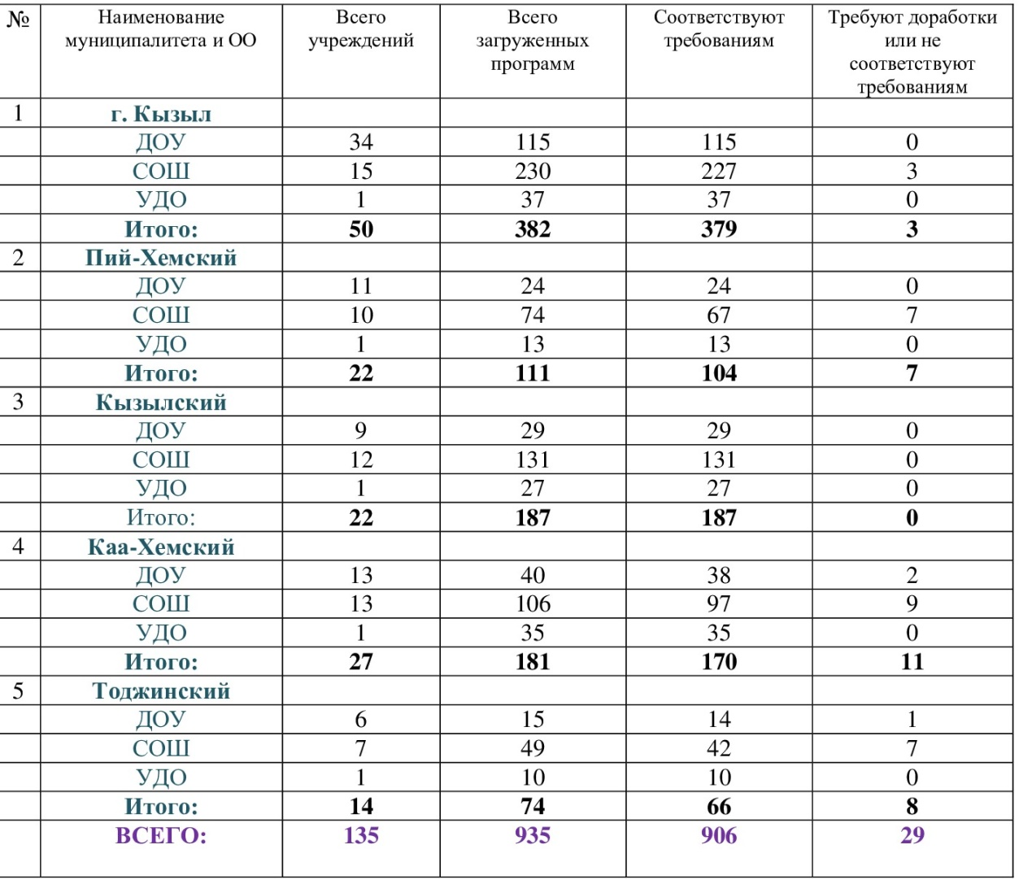
Экспертиза дополнительных общеобразовательных общеразвивающих программ

Slide 4
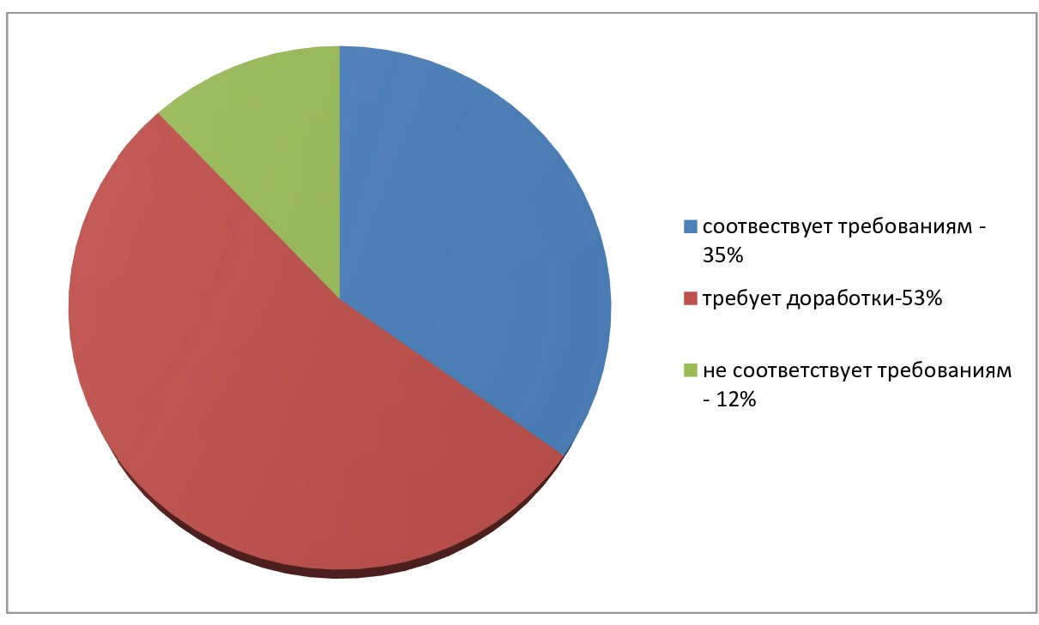
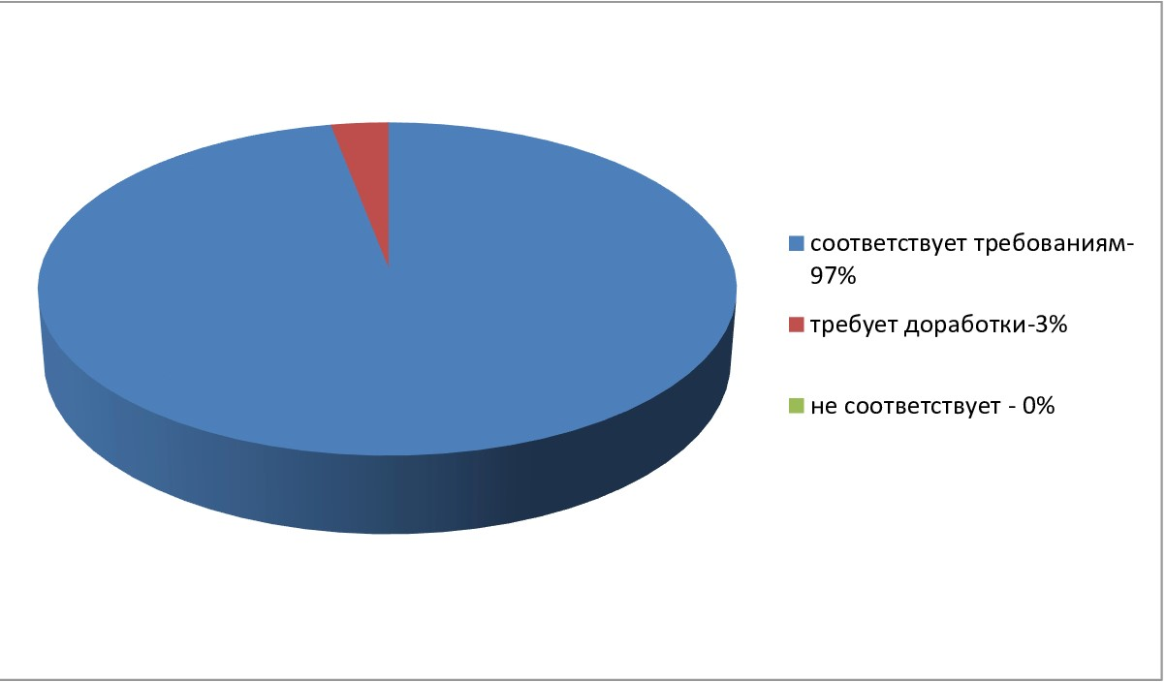
Экспертиза дополнительных общеобразовательных общеразвивающих программ

Slide 5
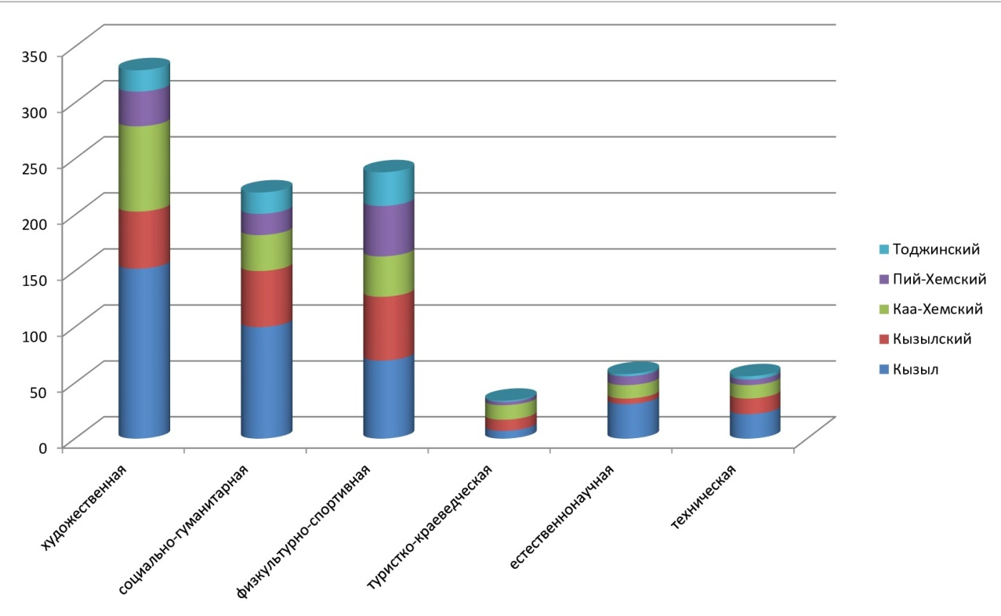
Направленности дополнительных общеобразовательных общеразвивающих программ

Slide 6


Работа с информационным порталом
«Навигатор ПФДО Тыва» https://tyva.pfdo.ru
Работа с информационным порталом,
в котором содержится информация об объединениях, секциях, сведения об образовательных программах
в муниципалитете
Заполнение муниципального сегмента навигатора:
- добавление программ
- зачисление детей

Slide 7
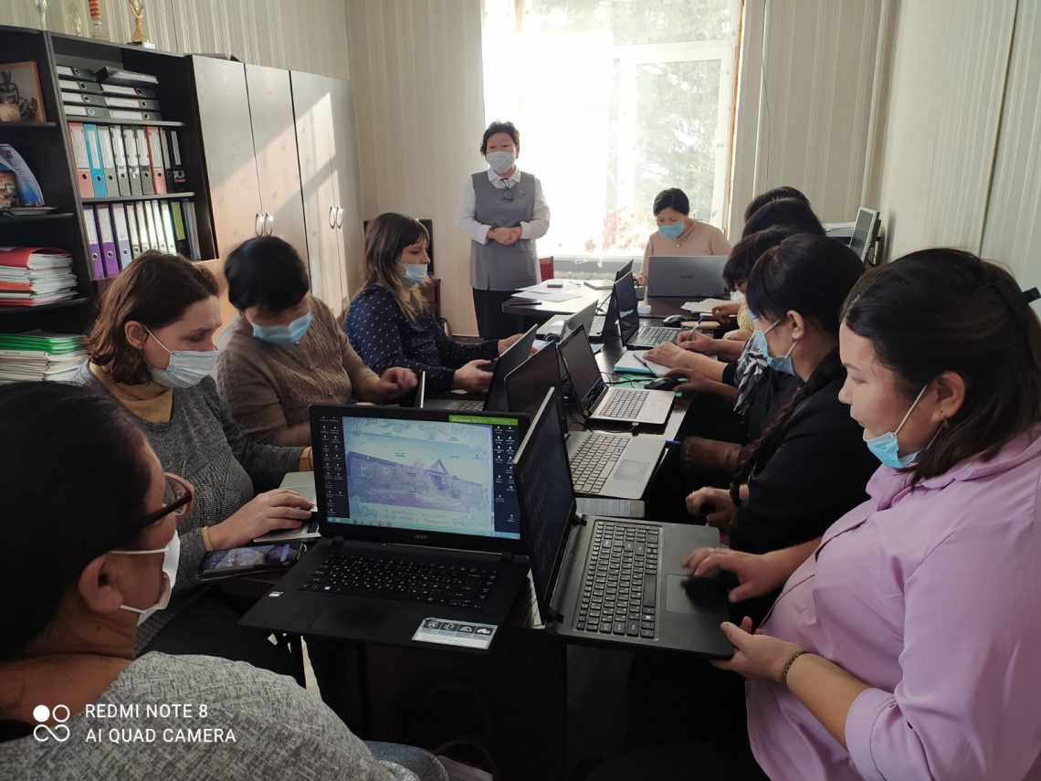
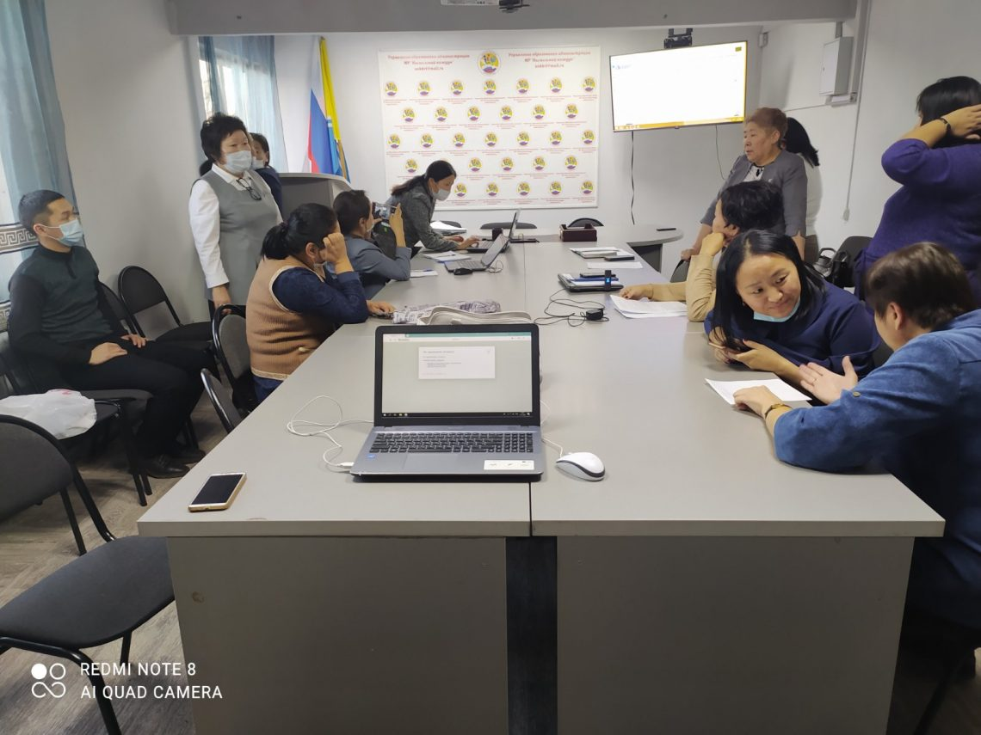
Организационно-техническое и методическое сопровождение организаций, осуществляющих образовательную деятельность
Notes:
организовывалась консультационно-методическая помощь по разработке дополнительных общеобразовательных общеразвивающих программ; организационно-техническая поддержка по заполнению навигатора, добавлению программ, зачислению детей, обновлению программ, по получению сертификата ПФДО родителями и др. Проведены вебинары, выездные консультации в муниципалитеты.

Slide 8
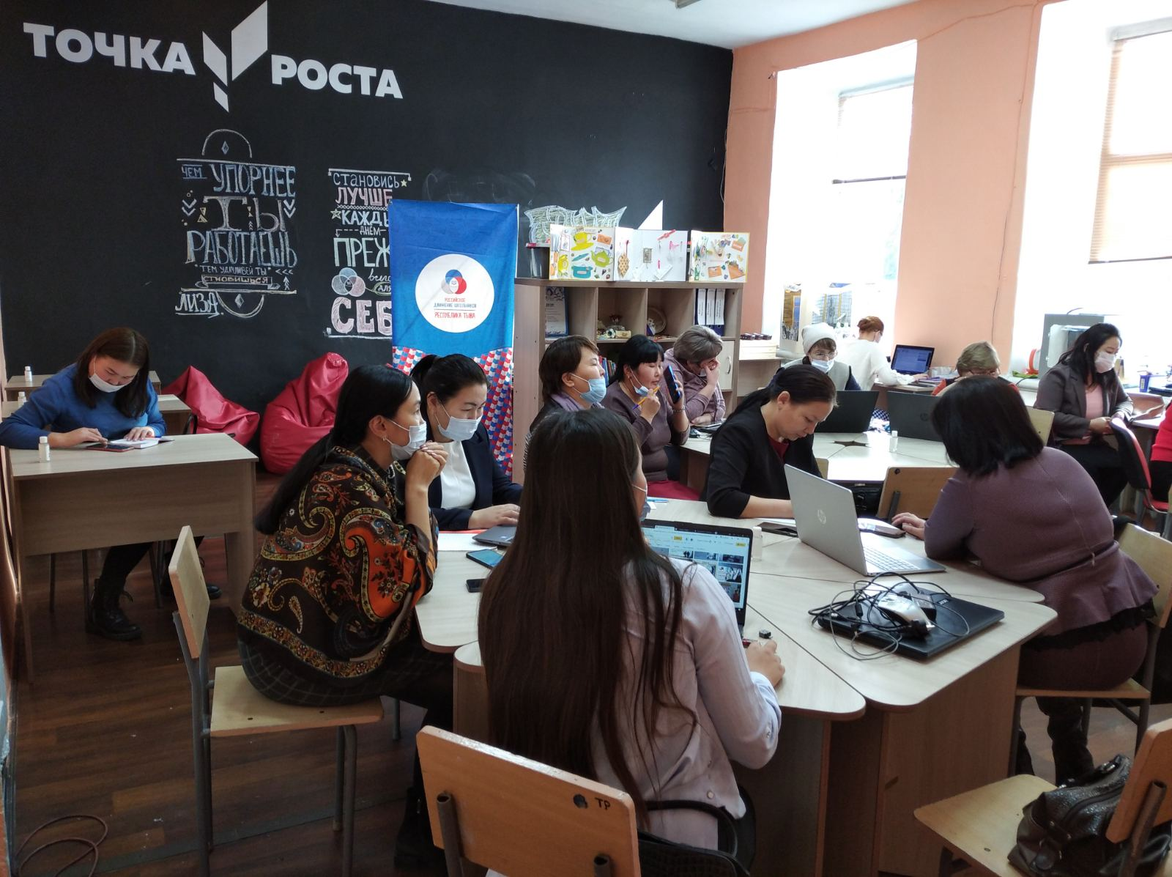
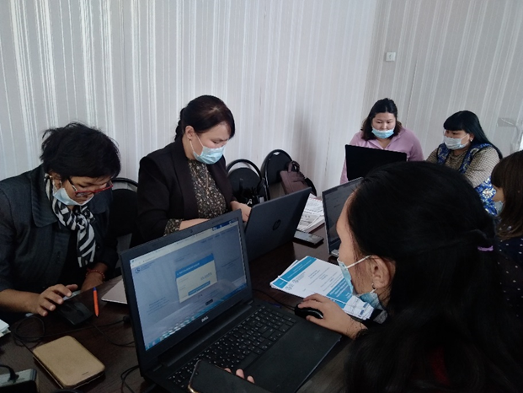
Организационно-техническое и методическое сопровождение организаций, осуществляющих образовательную деятельность
Notes:
.

Slide 9


Информационное сопровождение внедрения Модели ПФДО
Вкладка «МОЦ» на сайте МБОУ ДО ЦДО г.Кызыла
https://tsdo-kyzyl.rtyva.ru/?page_id=1925
Информационная продукция о ПФДО родителям, детям и педагогам
Инструкции-презентации для педагогов по работе с АИС Навигатор ПФДО Тыва
Notes:
Ведется информационная работа, создана вкладка «МОЦ» на сайте ЦДО, где освещается о деятельности МОЦ, о внедрении ПФДО, размещена продукция информационно-разъяснительного характера о ПФДО (для детей и родителей), инструкции для педагогов по работе с АИС Навигатор ПФДО.
В организациях оформлены информационные стенды, на сайтах организаций ведется информационная кампания об АИС «Навигатор дополнительного образования детей», системе персонифицированного финансирования дополнительного образования для педагогов, родителей, учащихся.
Главная цель – формирование позитивного образа модели ПФДО детей и обеспечение информационного сопровождения внедрения общедоступного навигатора.

Slide 10
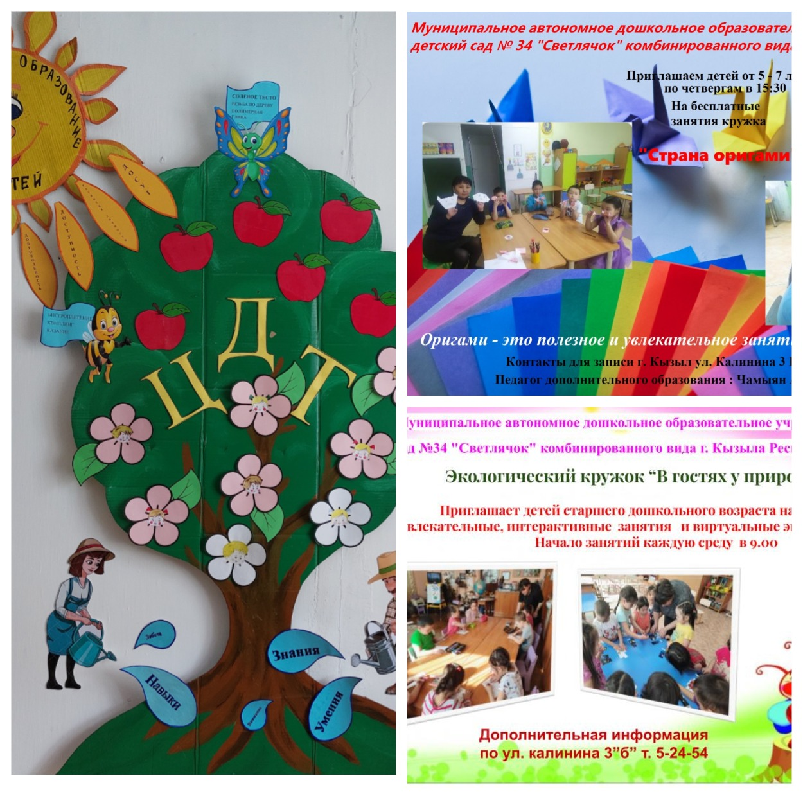
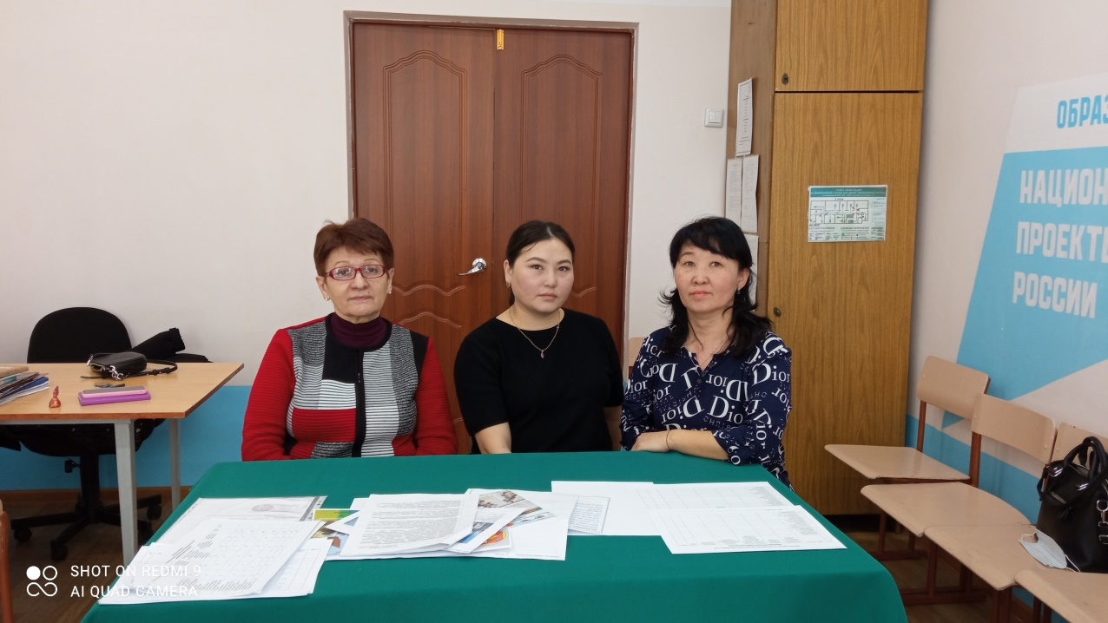
Проведение конкурсных мероприятий
для педагогических работников
Конкурс «Лучшая реклама дополнительного образования»

Slide 11

За отчетный период созданы условия для эффективной деятельности МОЦ, направленной на обеспечение эффективной системы взаимодействия в сфере дополнительного образования детей
по реализации современных, вариативных и востребованных дополнительных
ВЫВОДЫ
общеобразовательных программ различной направленности, внедрения ПФДО на прикрепленных к МОЦ муниципалитетов.
Notes:
За отчетный период цели и задачи, поставленные перед МОЦ г. Кызыла достигнуты показателей, исполнены 100%.

